Slide 1
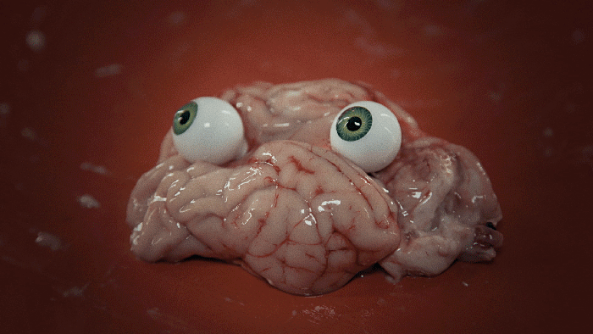
CAPITIS TEMPESTAS

Slide 2
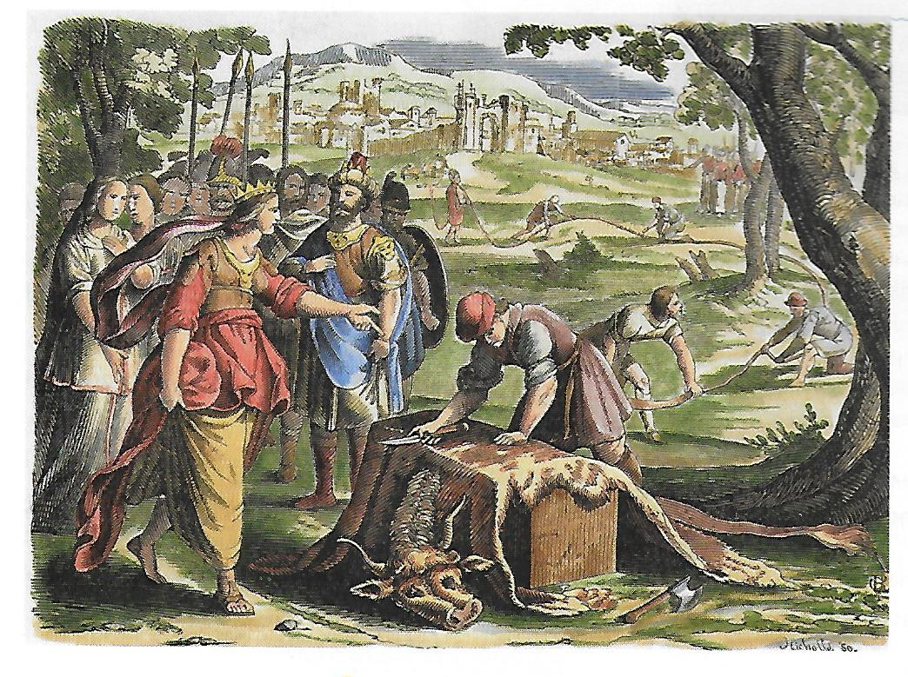
La fondation de Carthage par Elissa (Didon)

Slide 3
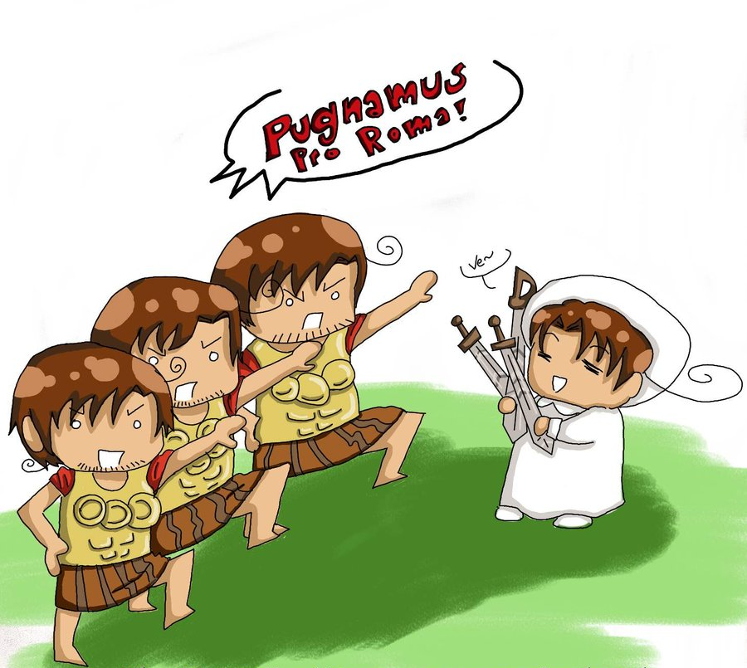
Le serment des Horaces (Romains) avant leur affrontement avec les Curiaces (Albains)

Slide 4
L’enlèvement des Sabines

Slide 5
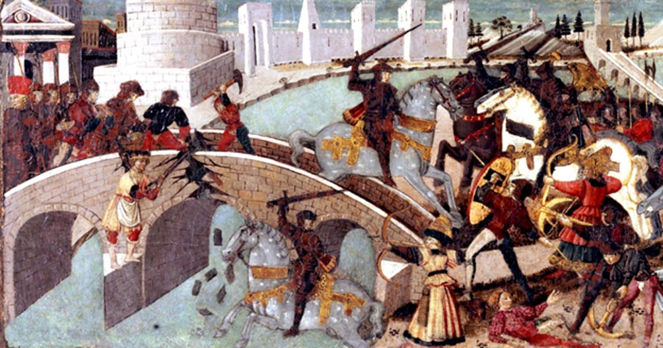
Horatius Coclès (le borgne) seul contre les Étrusques

Slide 6
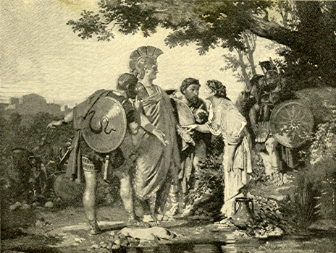
Tarpéia négocie avec le roi Sabin Titus TATIUS

Slide 7
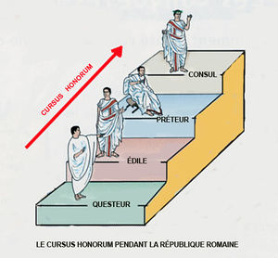
… ?
Le …… ?
… ?
… ?
Le CVRSVS HONORVM
… ?

Slide 8
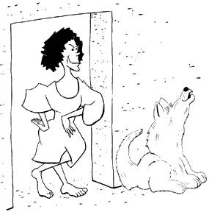
La LVPA

Slide 9
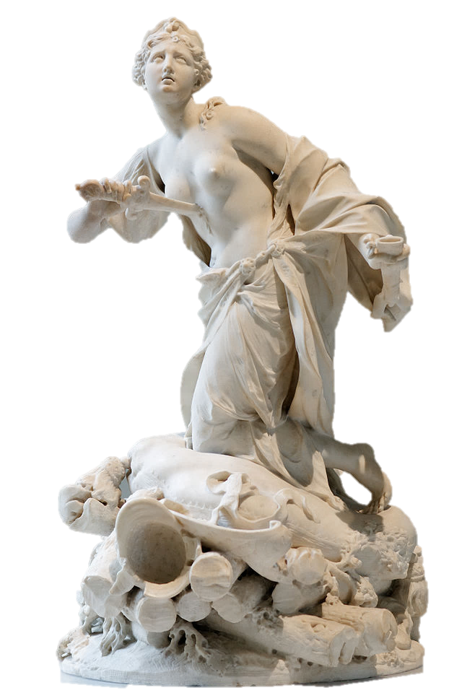
Le suicide d’Elissa après le départ d’Enée
Claude-Augustin CAYOT (XVII-XVIII)

Slide 10
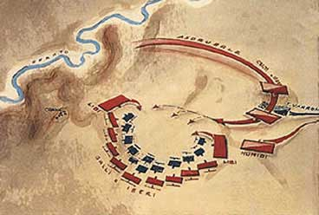
La bataille de Cannes (plan d’Hannibal contre Scipion)
La bataille de … ?

Slide 11
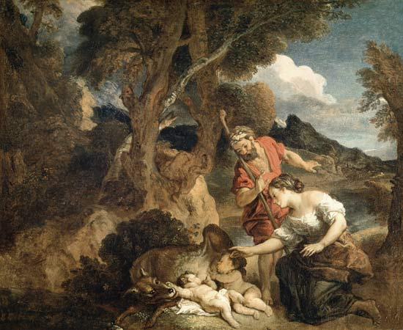
Faustulus et Acca Larentia trouvent les jumeaux

Slide 12
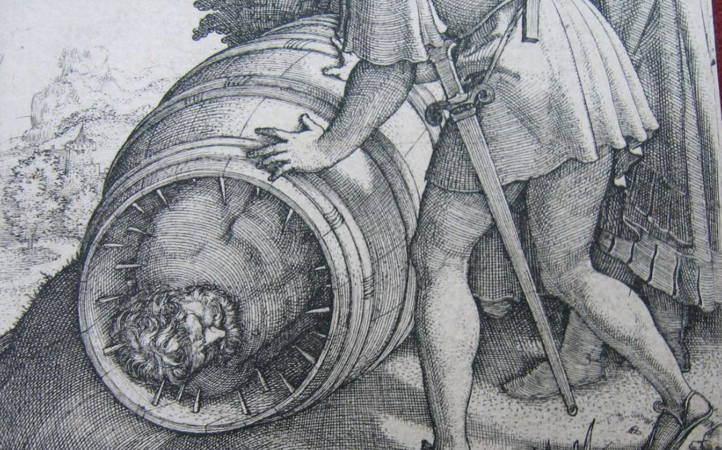
La mort de Regulus lors de la 1ère guerre punique

Slide 13
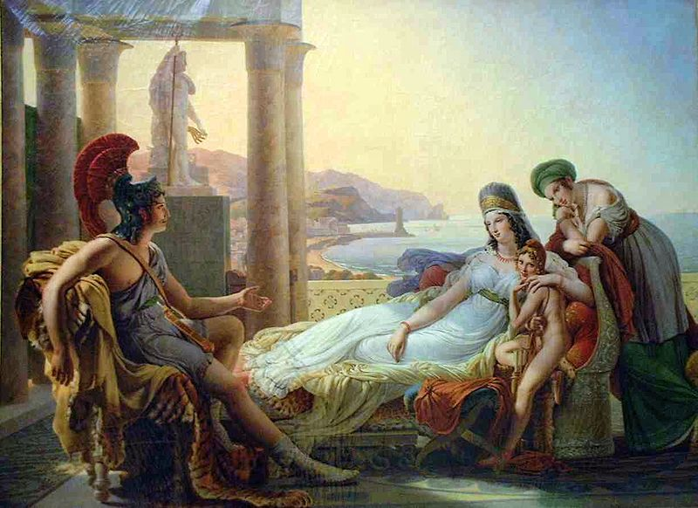
Enée raconte la guerre de Troie à Elissa

Slide 14
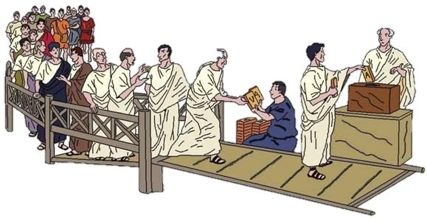
Le PONS SVFFRAGIVM

Slide 15
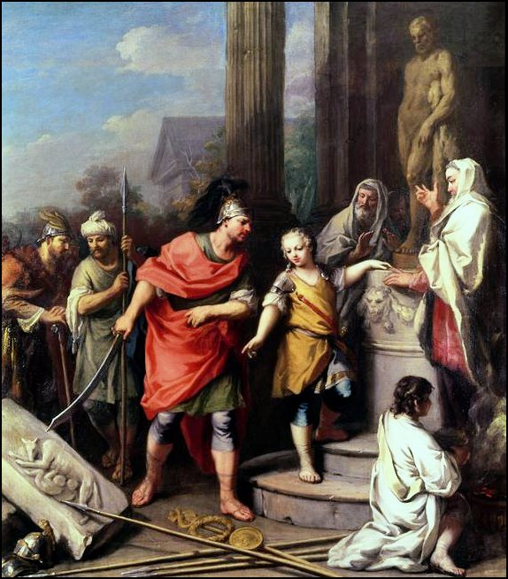
Jacopo AMIGONI (XVIII)
Le serment d’Hannibal (2ème guerre punique)

Slide 16
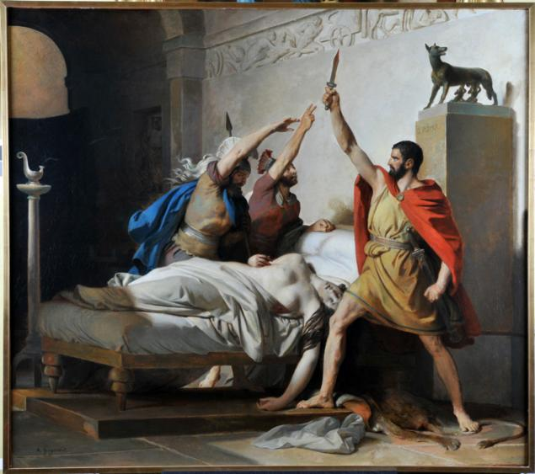
Collatinus et Brutus jurent de venger la mort de Lucrèce => fin de la royauté
Alexandre Evariste FRAGONARD (XVIII)

Slide 17
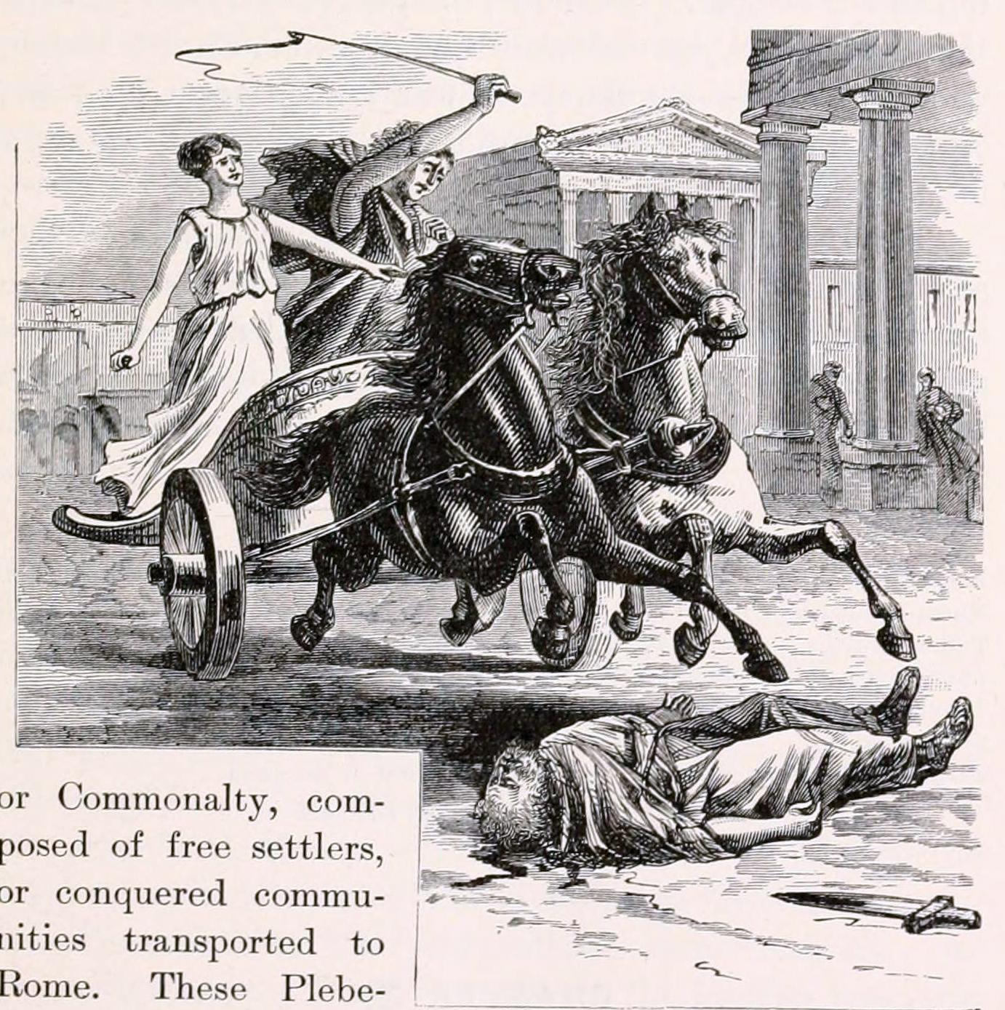
Tullia demande à son époux, le futur roi Tarquin le Superbe, de rouler sur son propre père

